Slide 1
«Развитие мышления, познавательной деятельности и коммуникативной компетентности при применении информационных технологий на уроках русского языка и литературы»

Slide 2
Построение мультимедийного урока поможет:
1) Быстро адаптироваться в современных условиях постоянно меняющихся требований к уроку.
2) Практически мыслить самой и учить этому детей.
3) Включить ребят в активную деятельность.

Slide 3
Применение ИКТ технологии на уроках поможет решить такие практические задачи, записанные в программе по русскому языку и литературе, как:
- формирование прочных орфографических и пунктуационных умений и навыков;
- обогащение словарного запаса;
- овладение нормами литературного языка;
- знание лингвистических и литературоведческих терминов;
- наконец, формирование общеучебных умений и навыков.

Slide 4
Уроки с использование компьютера можно разделить на два вида:
Уроки, полностью построенные от начала до конца с помощью компьютера.
2. Использование мультимедийного комплекса на различных этапах урока в кабинете русского языка и литературы, здесь может быть и включение фильма , музыкального сопровождения

Slide 5
Основные направления, в которых я использую компьютерные технологии на уроках:
- Визуальная информация (иллюстративный, наглядный материал) здесь особенно важен мой опыт применения мультимедиа на уроках развития речи, где рассуждения учащихся связаны с картинами различных художников.

Slide 6
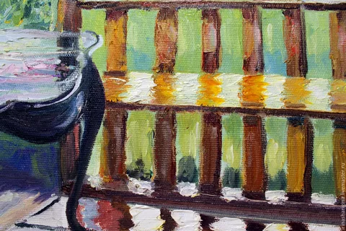

Slide 7
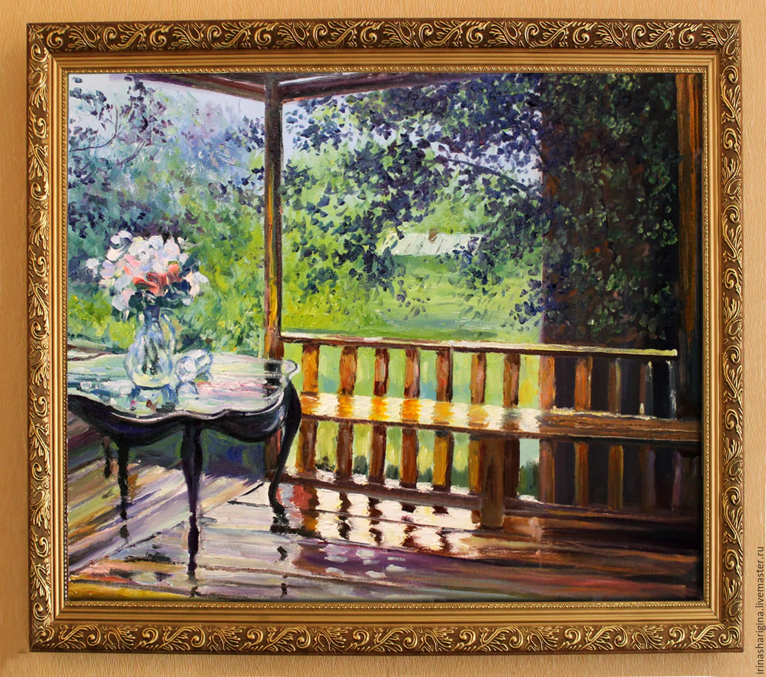
А. Герасимов «После дождя»

Slide 8
- Музыкальные заставки так же, как и иллюстрации, помогли отразить эпоху этого времени, подчеркнуть особенности каждого поэта.

Slide 9
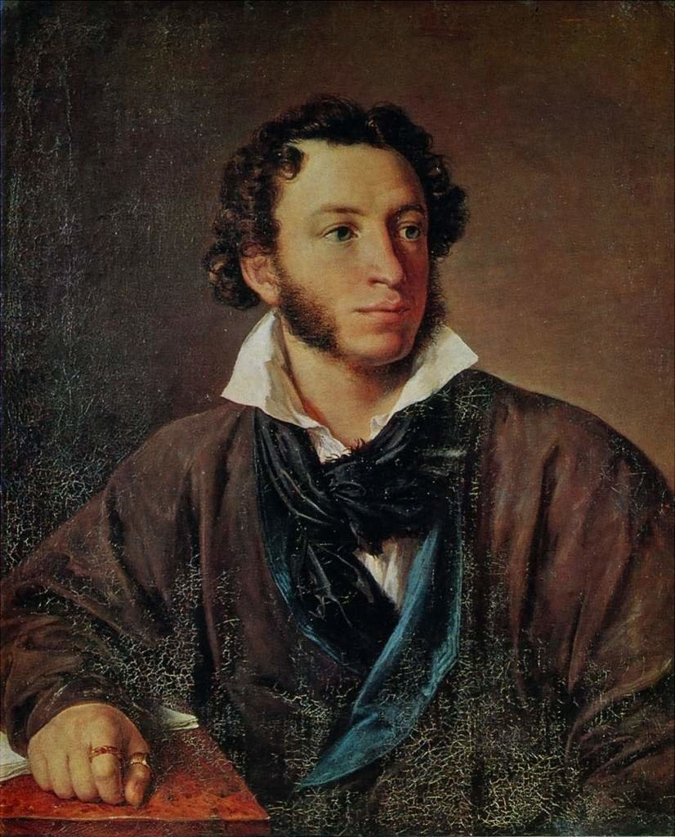
Унылая пора! Очей очарованье! Приятна мне твоя прощальная краса — Люблю я пышное природы увяданье, В багрец и в золото одетые леса, В их сенях ветра шум и свежее дыханье, И мглой волнистою покрыты небеса, И редкий солнца луч, и первые морозы, И отдаленные седой зимы угрозы.

Slide 10
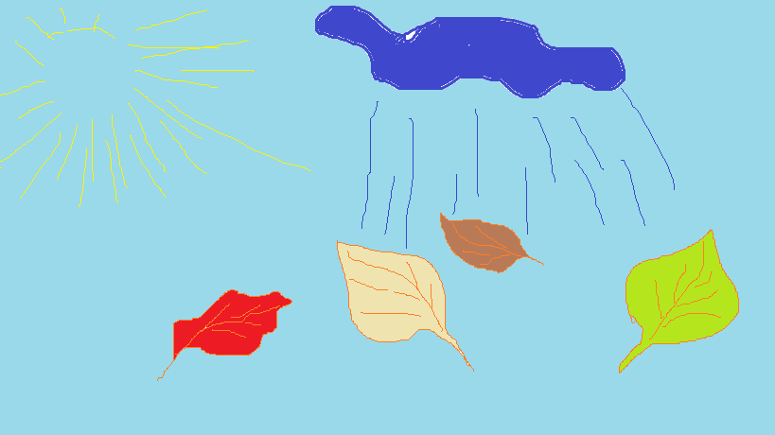
В конце урока можно предложить нарисовать с помощью Paint образ поэзии одного из писателей.

Slide 11
Электронная игра «Карта сокровищ»
-Электронная игра «Крестики-нолики»;
- Тестирования в формате ЕГЭ;
- Диктант-молчанка и др.;

Slide 12
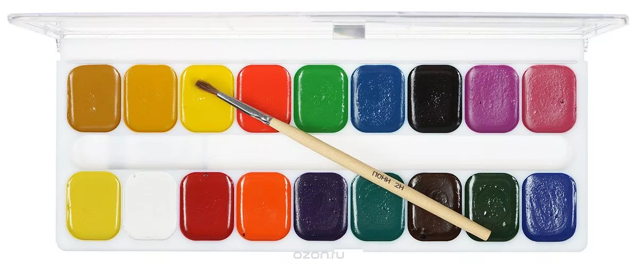
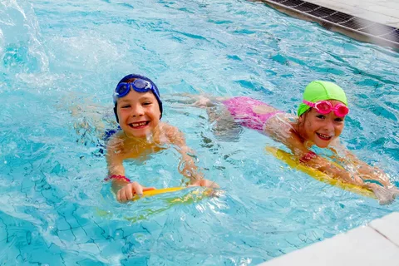
Акварель
Почтальон
Светофор
Бассейн

Slide 13
– Манера писать, характер начертаний букв в письме. Крупный, мелкий, убористый п. Разборчивый п. 2. перен. Индивидуальная манера, характерные черты.
Почерк
Спортивная командная игра, в которой мяч забрасывают руками в корзину - в кольцо с сеткой, укрепленную на специальном щите.
Баскетбол
Шкаф для хранения одежды. 2. Помещение в общественном здании, предназначенное для хранения одежды посетителей;
Гардероб

